Slide 1

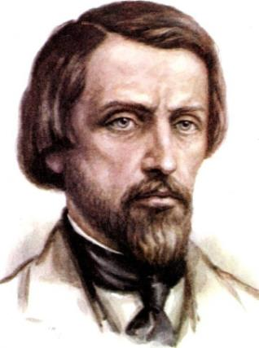
Муниципальное казённое учреждение культуры «Централизованная библиотечная система»
Московского района г. Нижнего Новгорода
Центральная районная детская библиотека им. В.Г. Белинского
«Белинский был и остаётся великим мыслителем, вне зависимости от моды на него»
Н.В. Кутузов,
народный артист СССР

Slide 2

Муниципальное казённое учреждение культуры «Централизованная библиотечная система»
Московского района г. Нижнего Новгорода
Центральная районная детская библиотека им. В.Г. Белинского
«Нас объединило имя»
(из опыта работы ЦРДБ им. В.Г. Белинского МКУК ЦБС Московского района г. Нижнего Новгорода»)

Slide 3


«Нас объединило имя…»

Slide 4
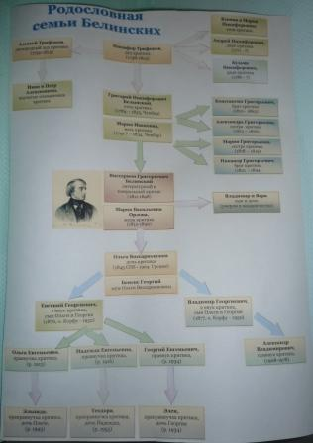
«Родовое дерево семьи В.Г. Белинского»

Slide 5
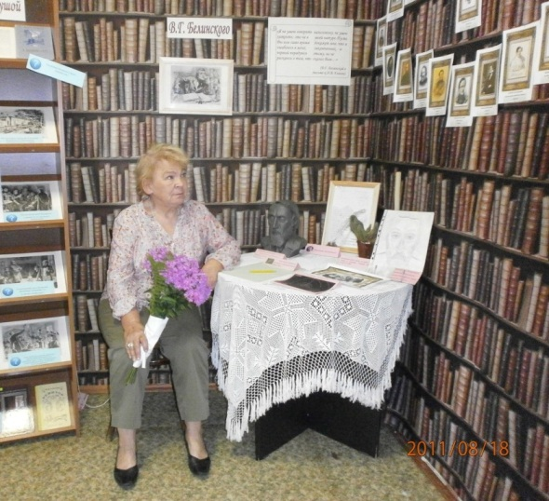
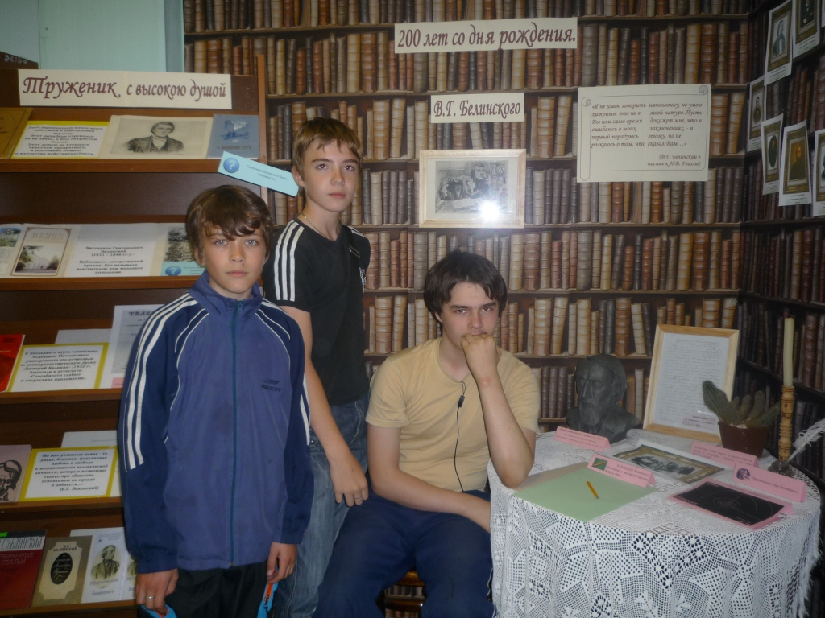
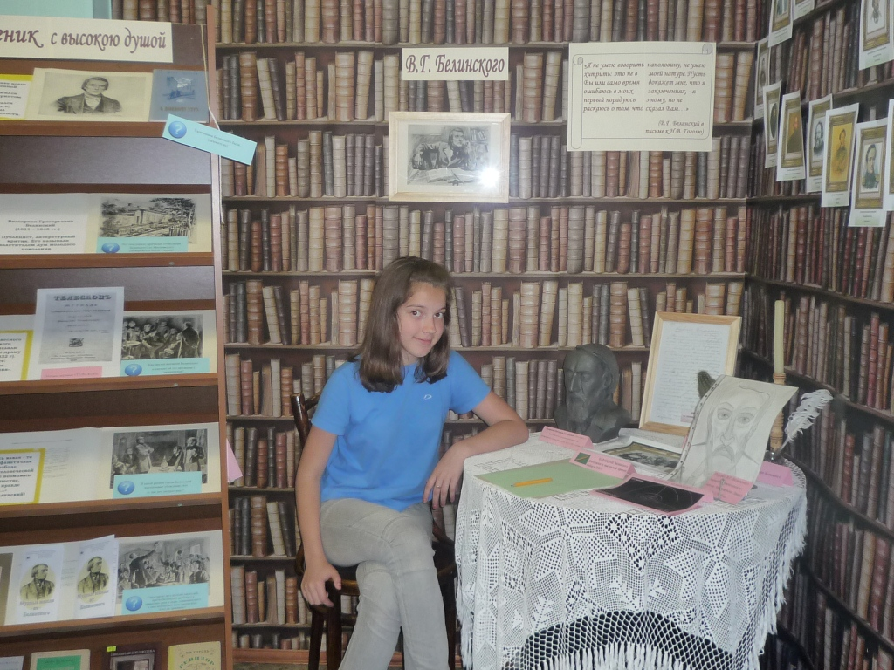
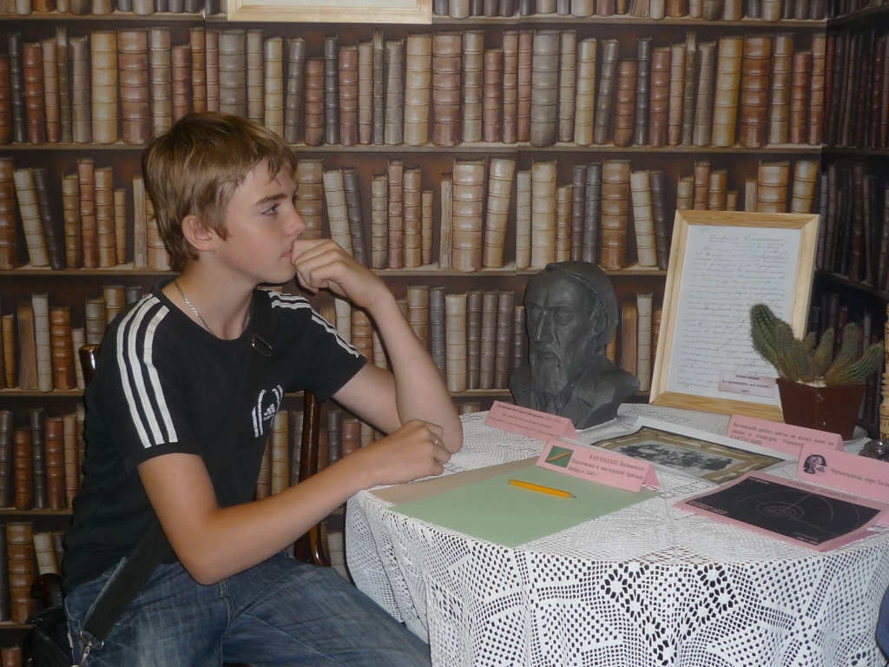
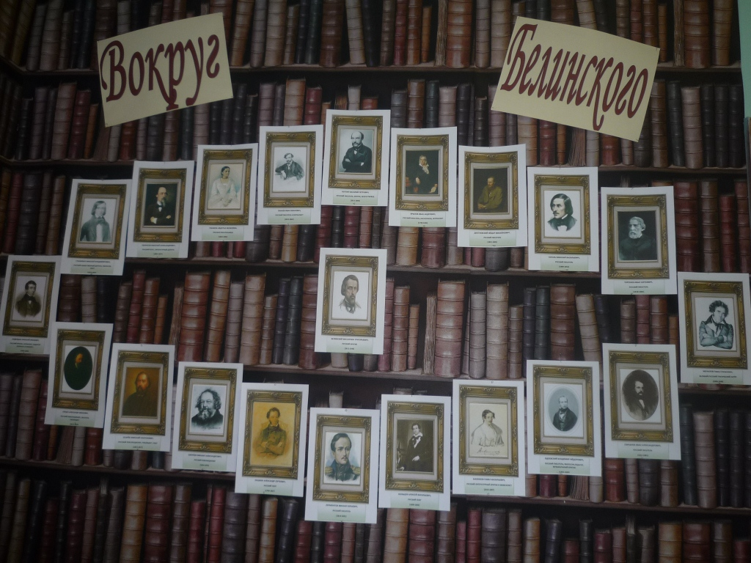
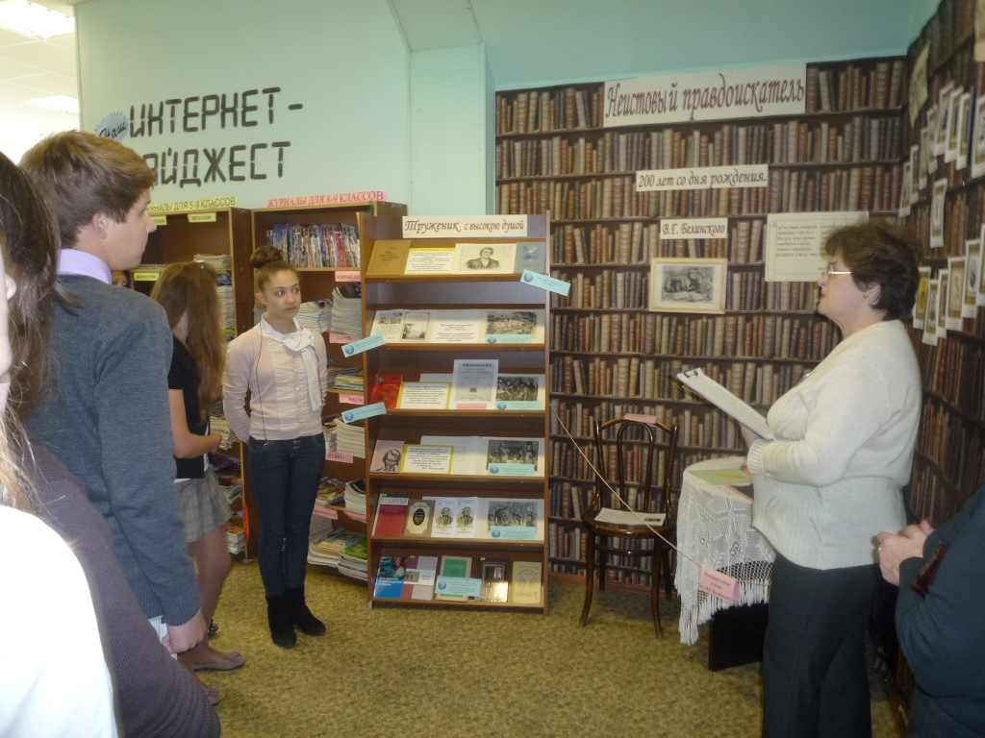
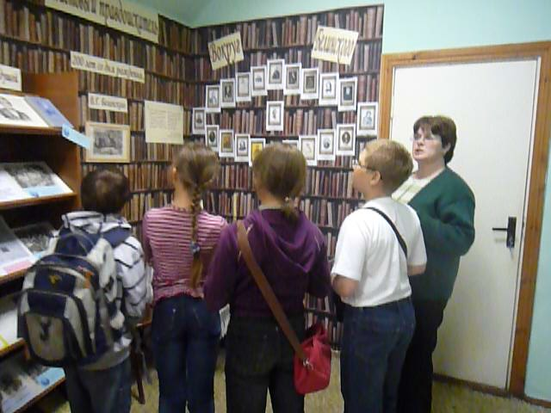
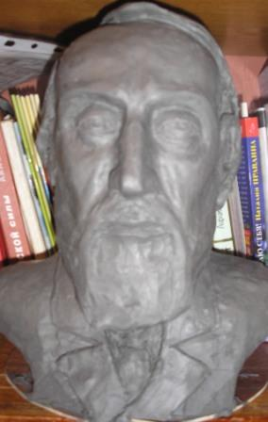
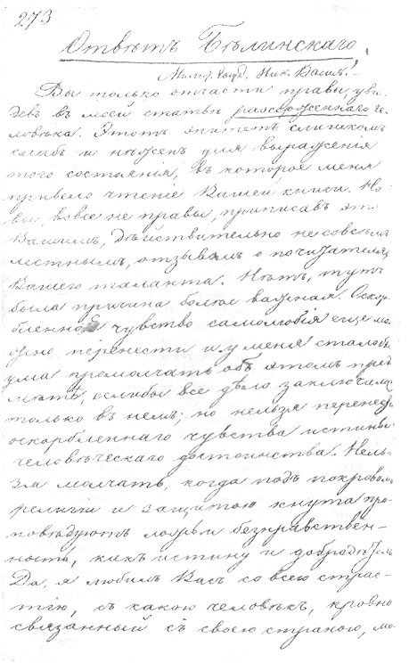
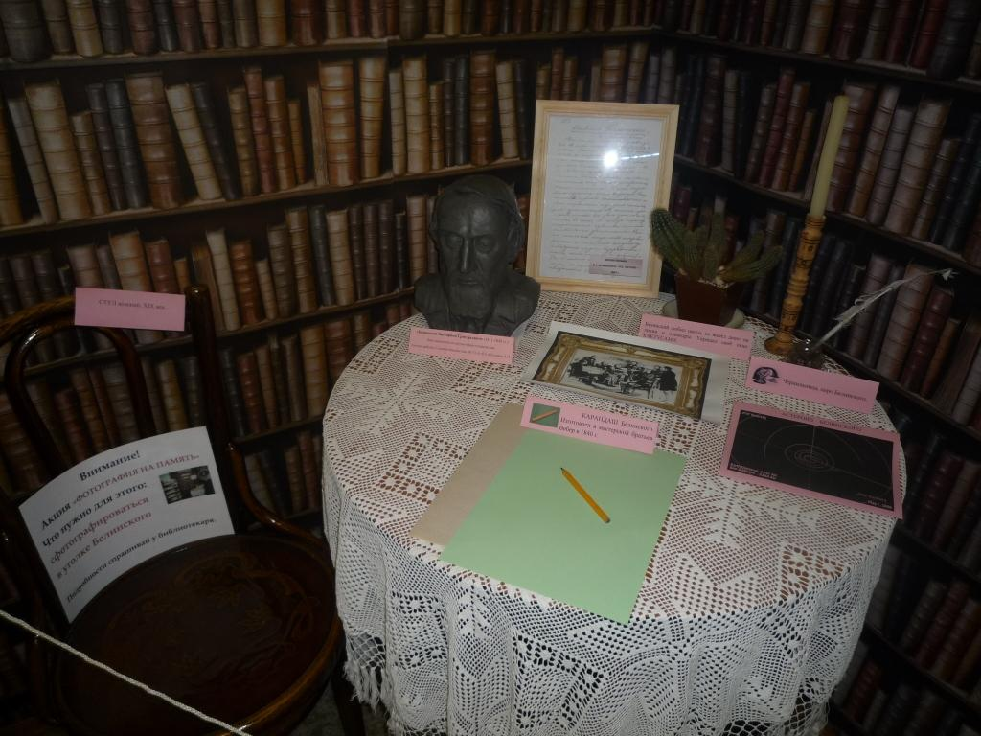
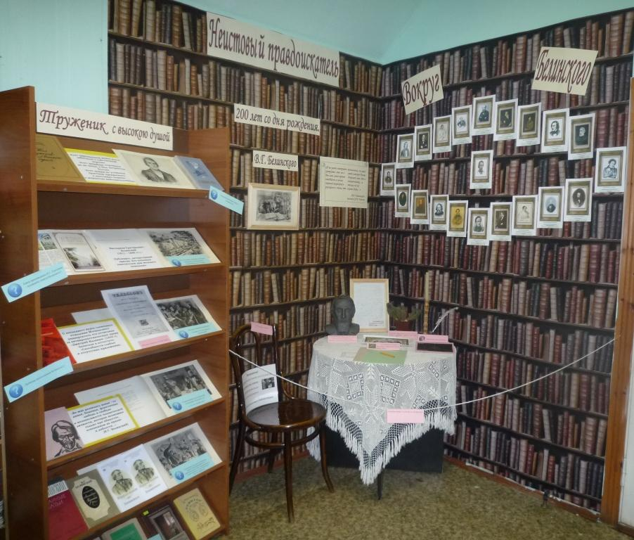
Мемориальный уголок
«Неистовый правдоискатель»

Slide 6
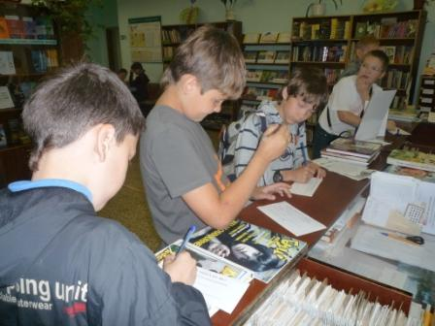
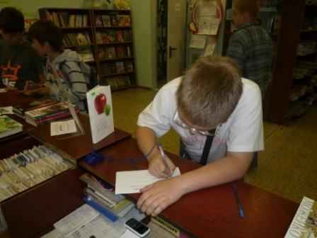
Опрос «Чьё имя носит библиотека?»

Slide 7
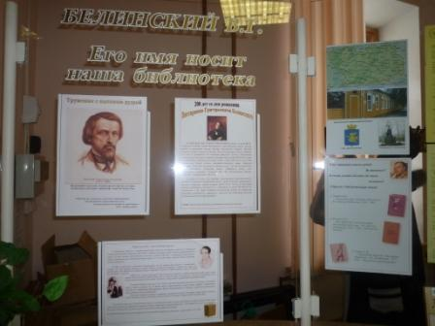
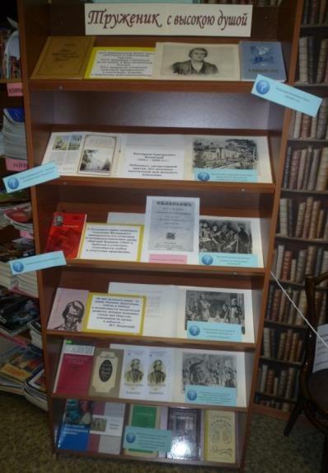
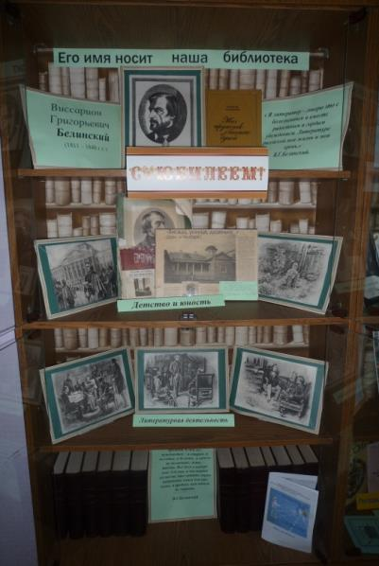
Книжные выставки

Slide 8




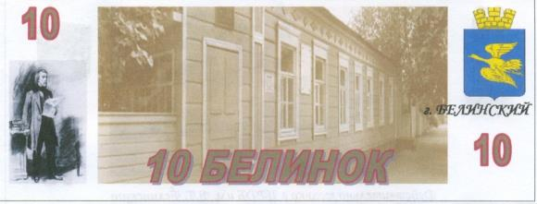
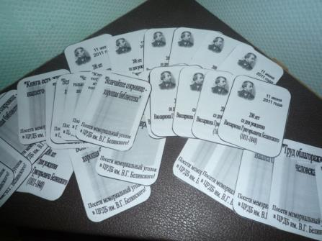
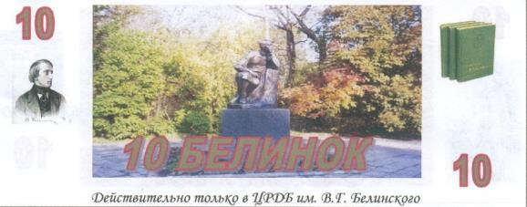
Библиографические пособия

Slide 9
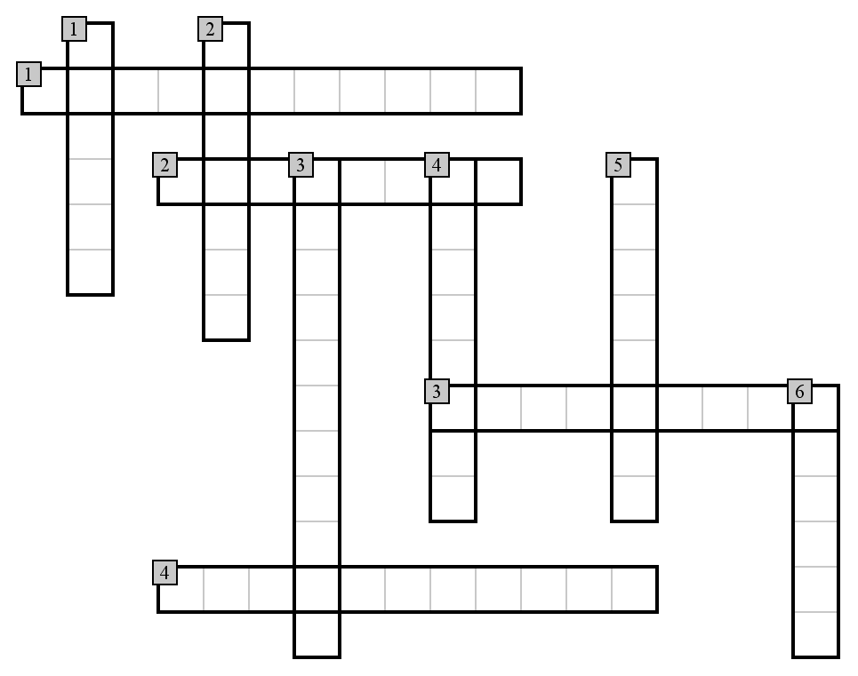
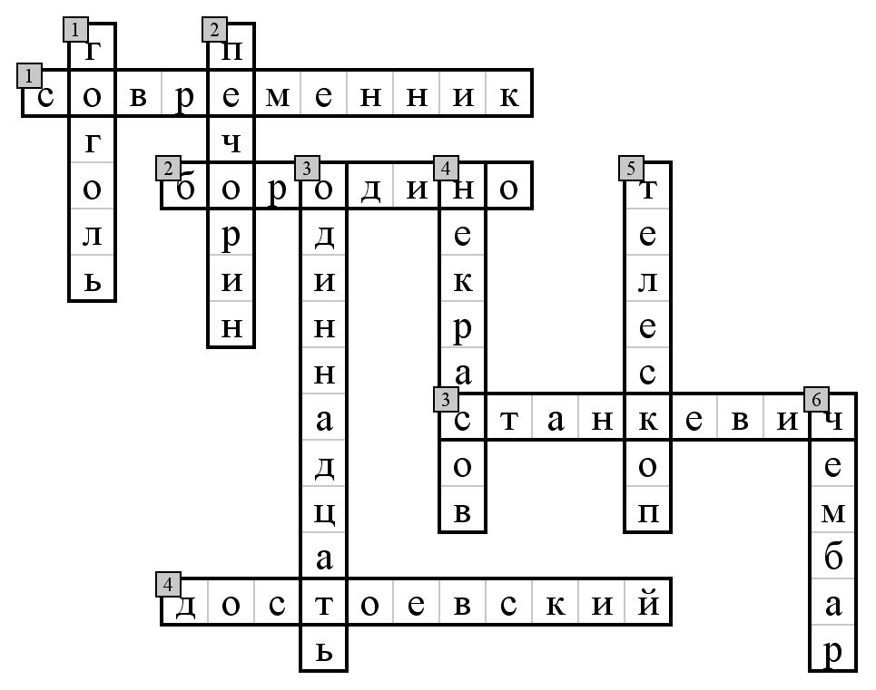
Кроссворд

Slide 10

Радио встречи
«Известный и неизвестный В.Г. Белинский»
В.Г. Белинский в Чембаре
Московский период в жизни В.Г. Белинского
В.Г. Белинский в Петербурге
Увековечивание памяти В.Г. Белинского

Slide 11
Белинковские чтения
Путевые заметки «Важные даты жизненного пути Белинского».
«Белинский в кругу друзей и недругов»
«Женщины в жизни Белинского»
Круг чтения Белинского
«Образ Белинского в изобразительном искусстве»
«Белинский и театр»
«Белинский о детском чтении»
«Послесловие, или Несколько слов в защиту Белинского».
«Редкие издания Белинского в фондах библиотек Московского района».

Slide 12
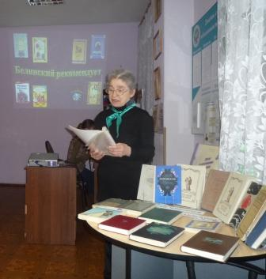
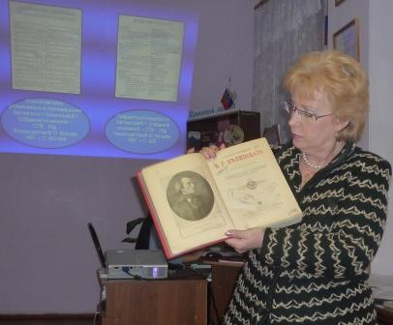
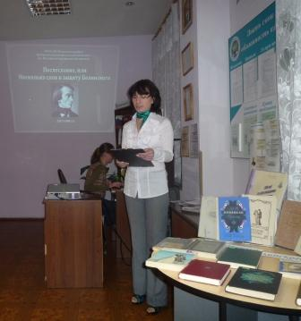
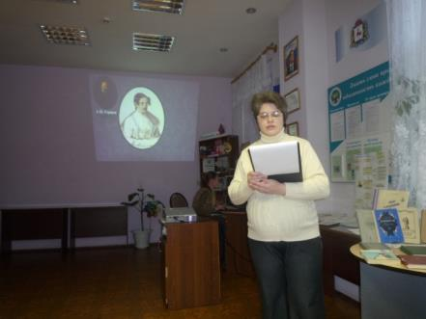
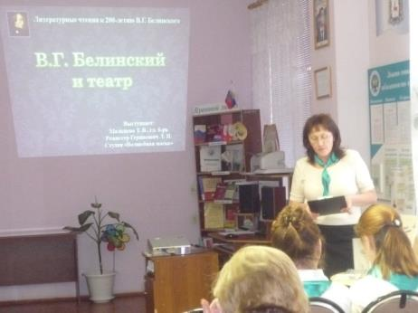
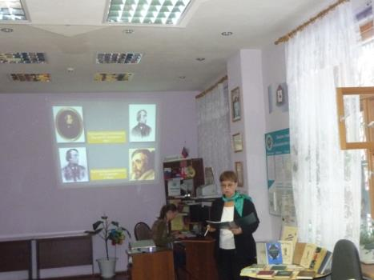

Slide 13

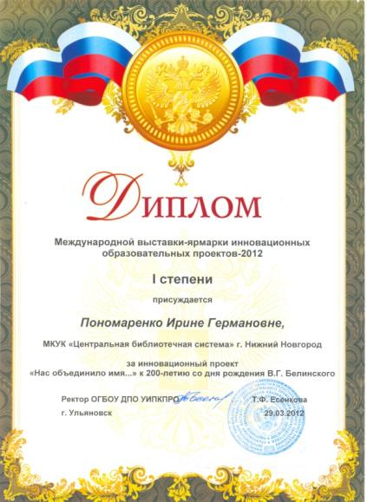
CD-ROM
Международная выставка-ярмарка инновационных образовательных проектов – 2012.
г. Ульяновск
29-30 марта

Slide 14
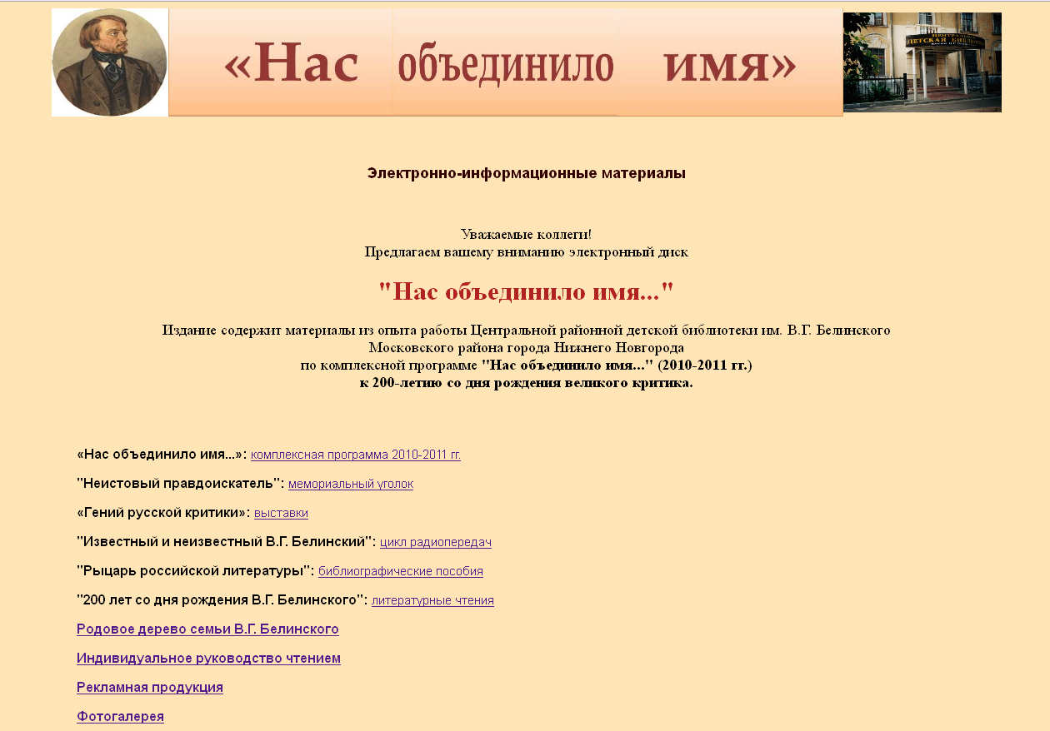
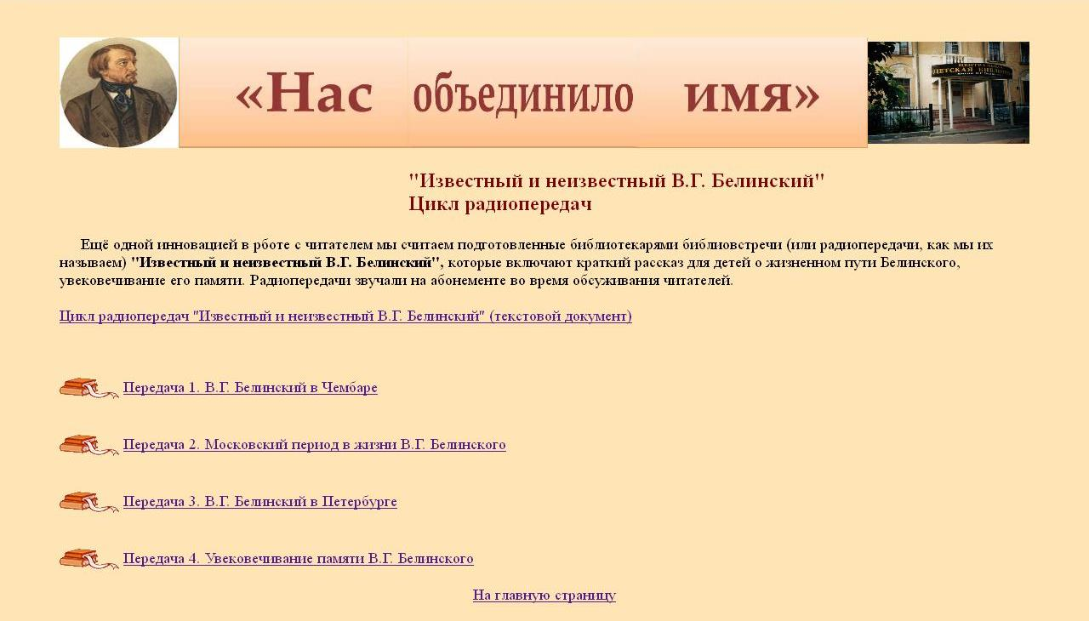
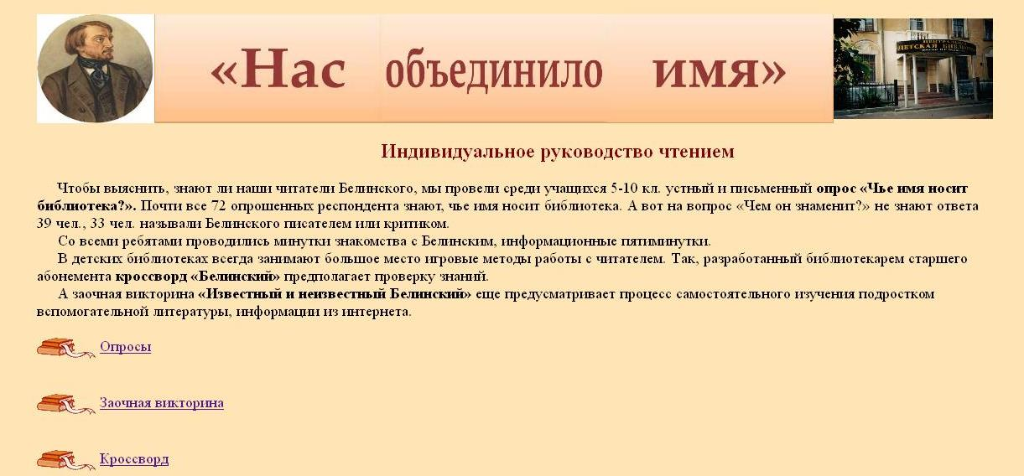
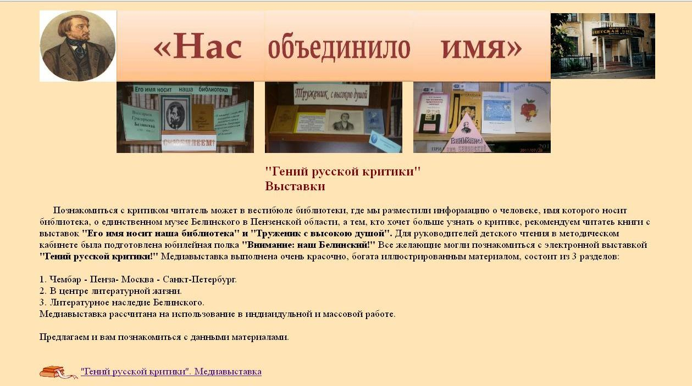
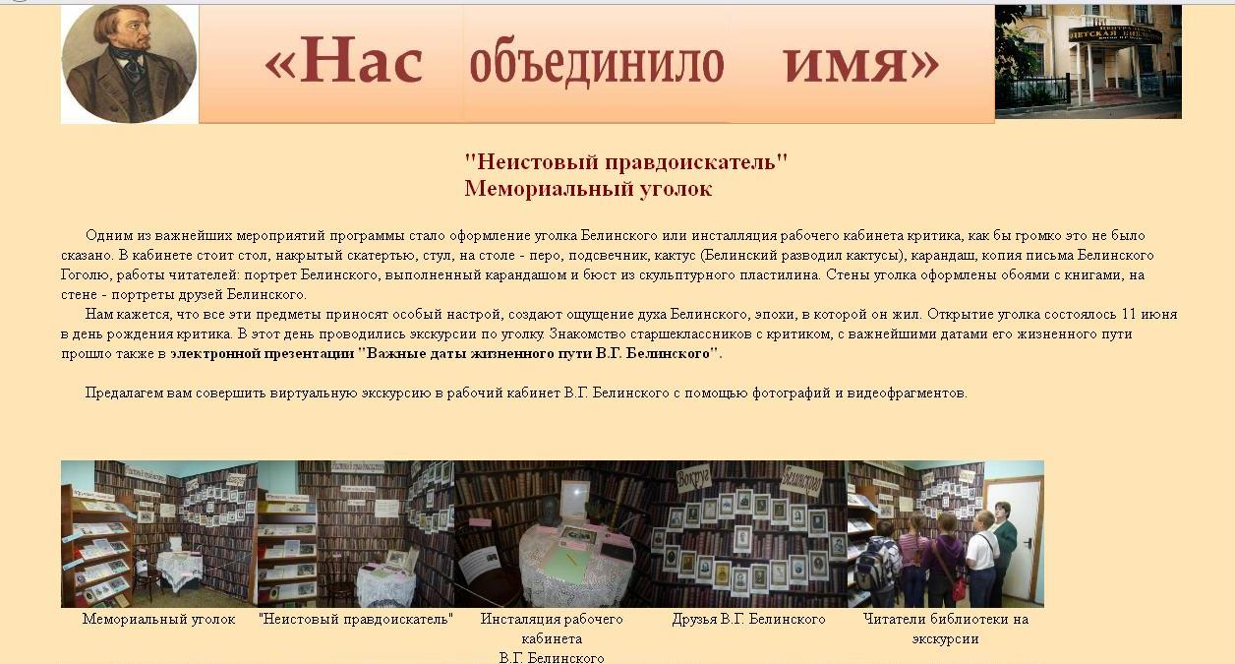

Slide 15
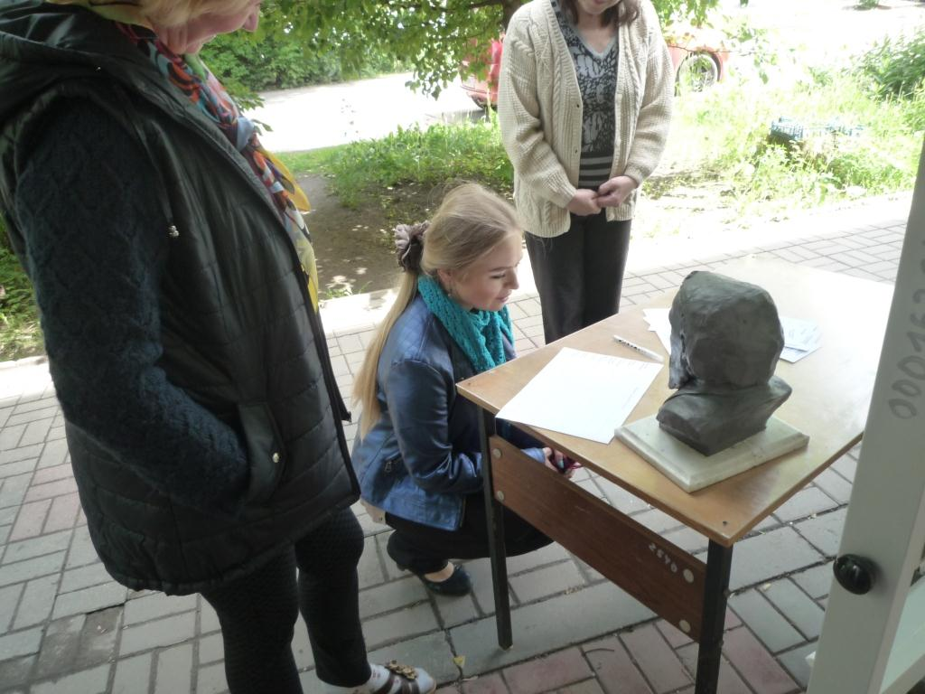
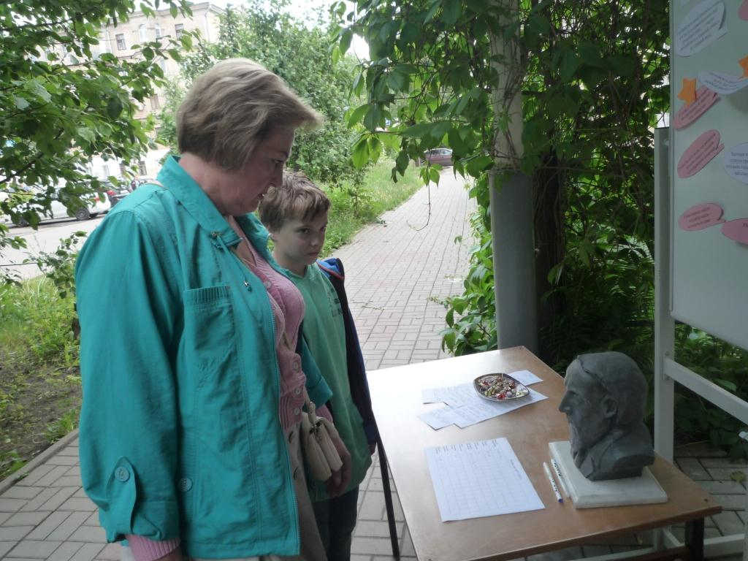
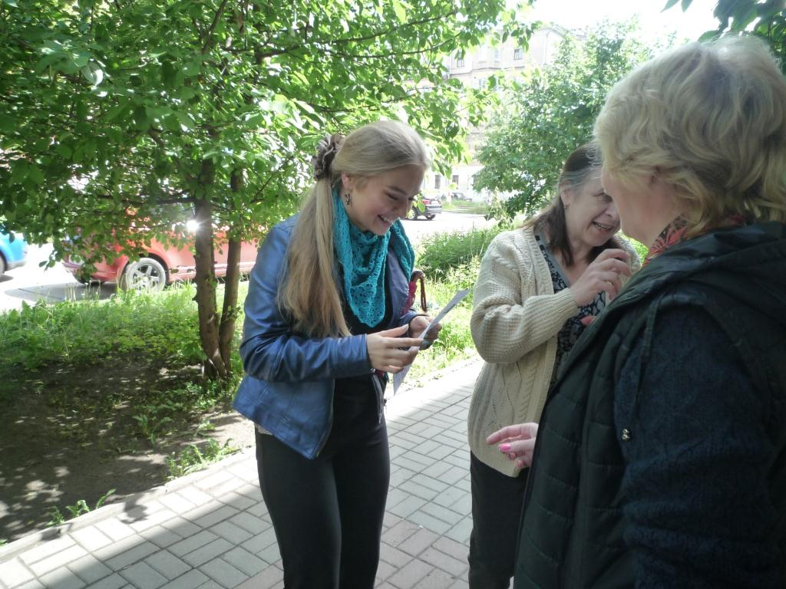
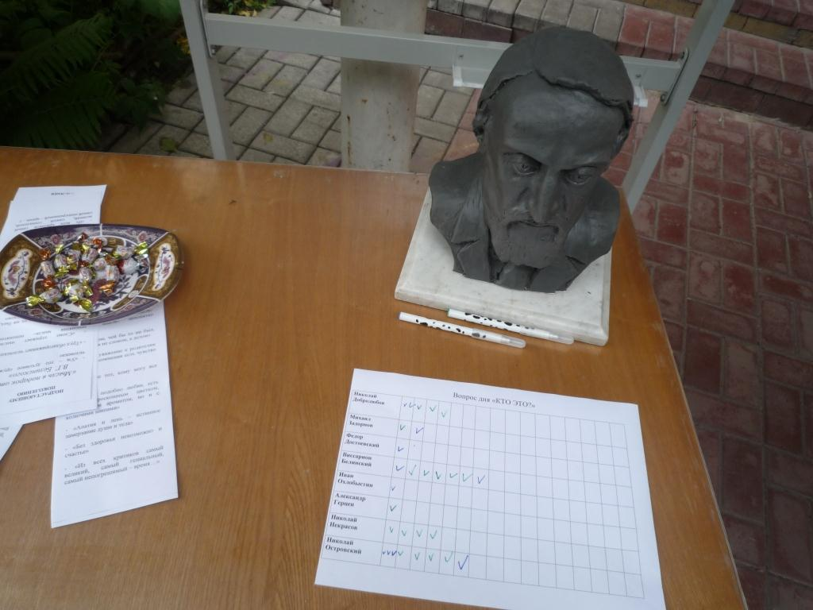
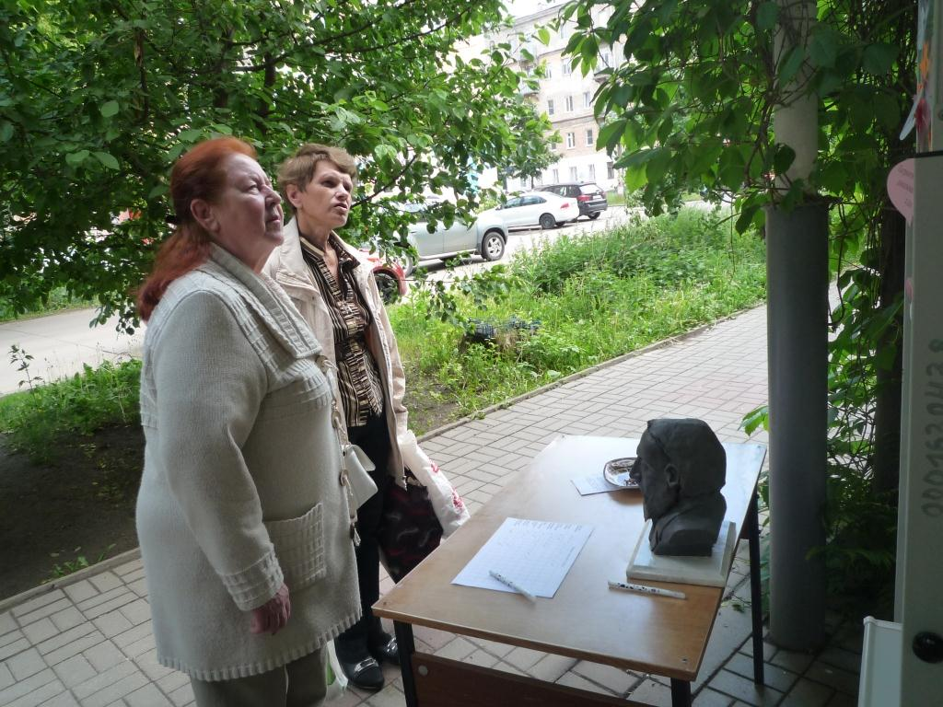
Рекламно-информационная акция
«С Днём рождения, Белинский!»
2016 год

Slide 16
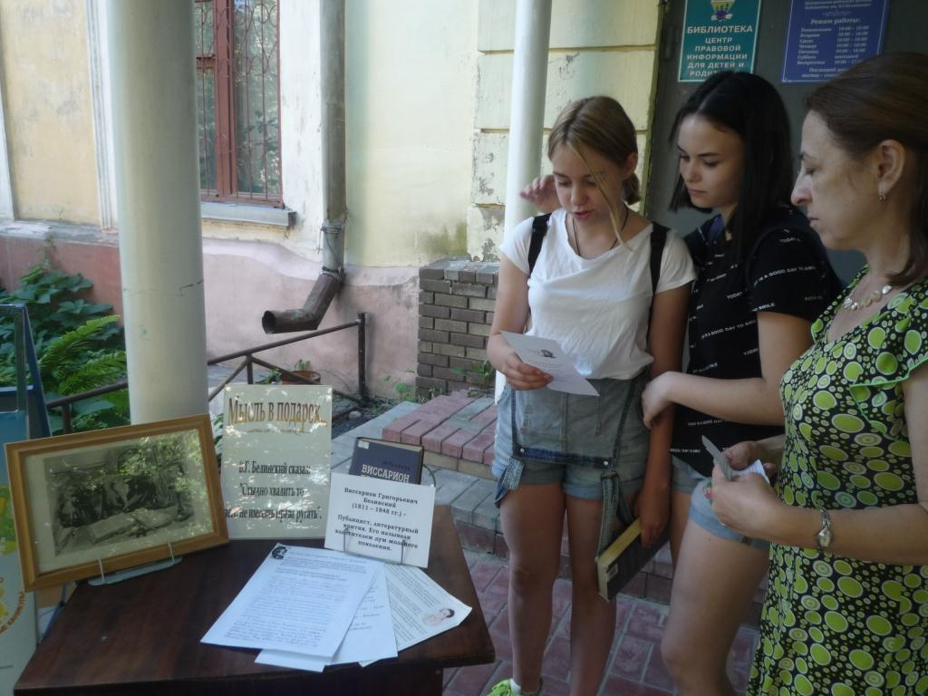
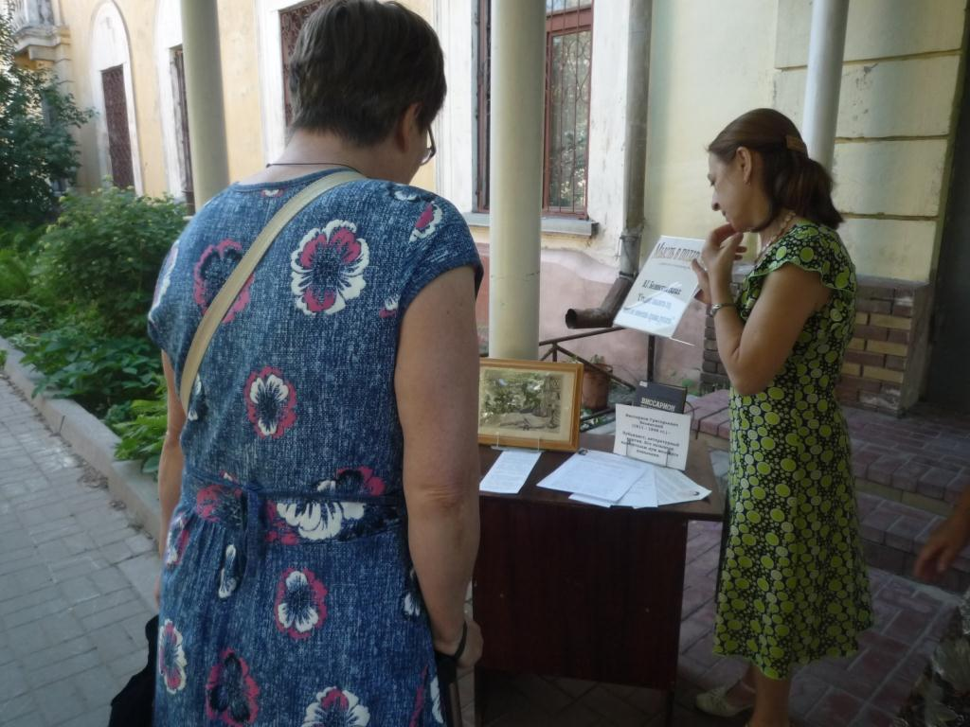
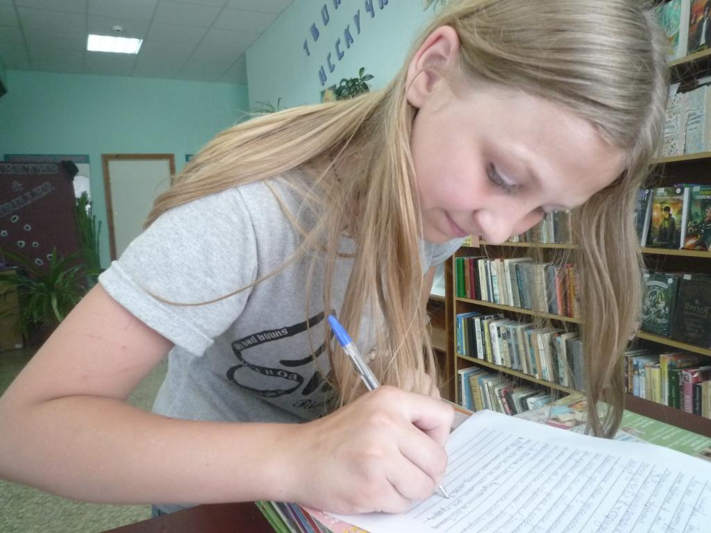
Рекламно-информационная акция
«Мысль в подарок!»
2019 год

Slide 17
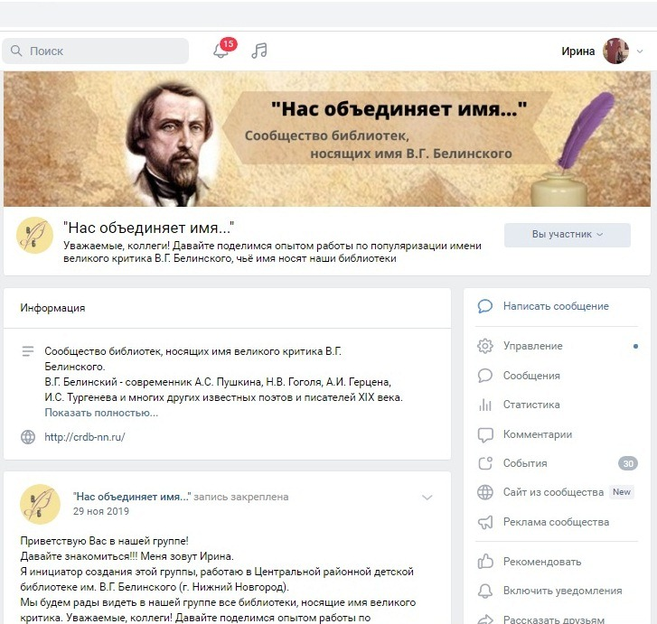
Сообщество
«Нас объединило имя»
https://vk.com/bibl_belinskogo

Slide 18
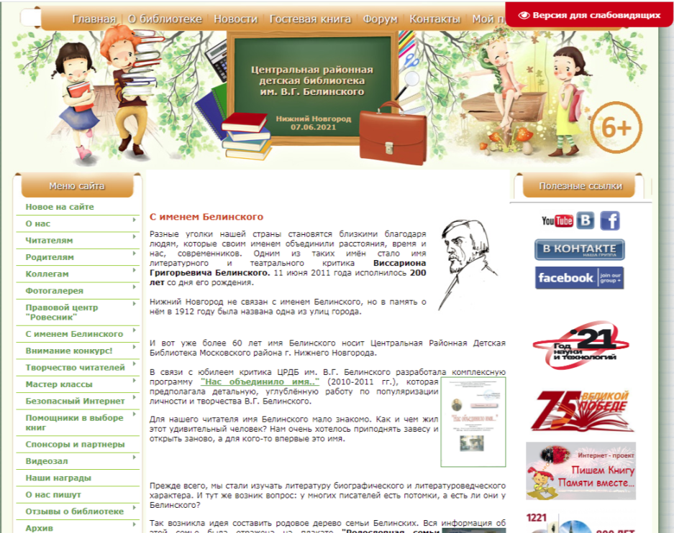
Сайт ЦРДБ им. В.Г. Белинского
http://crdb-nn.ru/index/s_imenem_belinskogo/0-44

Slide 19
Спасибо за внимание!
Наш адрес:
г. Нижний Новгород
Ул. Буревестника,9
Телефон: 8(831) 224 52 94
Сайт: http://crdb-nn.ru/

